Slide 1


製造業のAI活用メニュー
製造業AI活用 4コマカタログ
8本の動画を、操作の流れに沿って4場面ずつ紹介
① 社内ナレッジ検索
射出成形・押出の過去記録を使う
2–3
② 構想シミュレーション・設計書
構成案を比べて設計書のドラフトへ
4
③ 仕様書から見積・積算
見積・工数の根拠と図面の記録を確認
5–7
④ 工程ドラフト
帳票から日程案を起こし、予定を確認
8–9
画面・数値は説明用の架空サンプル。
提供済み製品の実績や確定精度を示すものではない。
2026年10月5日
動画付きカタログを開く
1
Notes:
製造業でご相談の多い4メニューを、実際のデモ動画の画面でご紹介します。各ページのリンクから元の動画をご覧いただけます。
出典: https://lp.plus-synergy.com/menu/
会社ロゴ: https://www.plus-synergy.com/2024renew/wp-content/themes/plus-synergy_2024renew/dist/images/logo-normal.svg

Slide 2
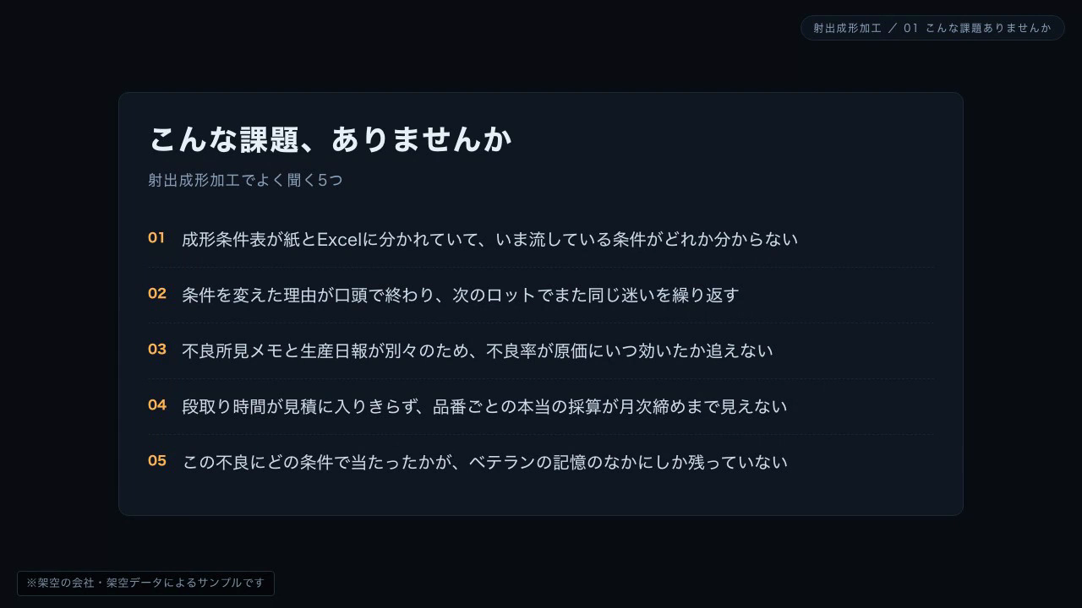
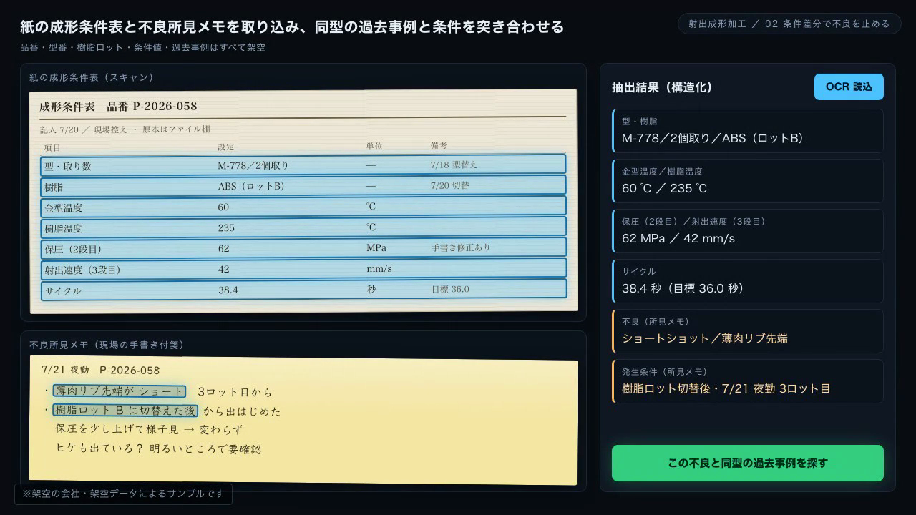
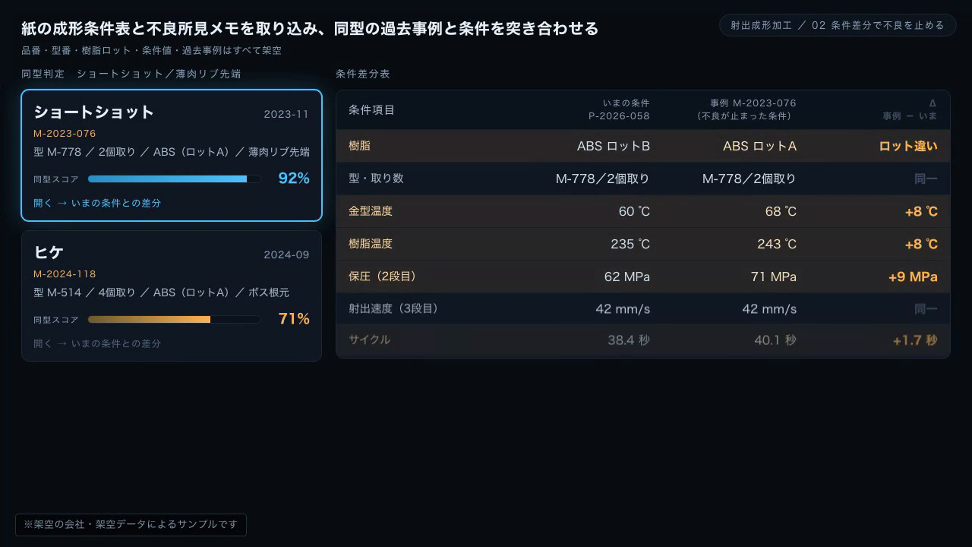
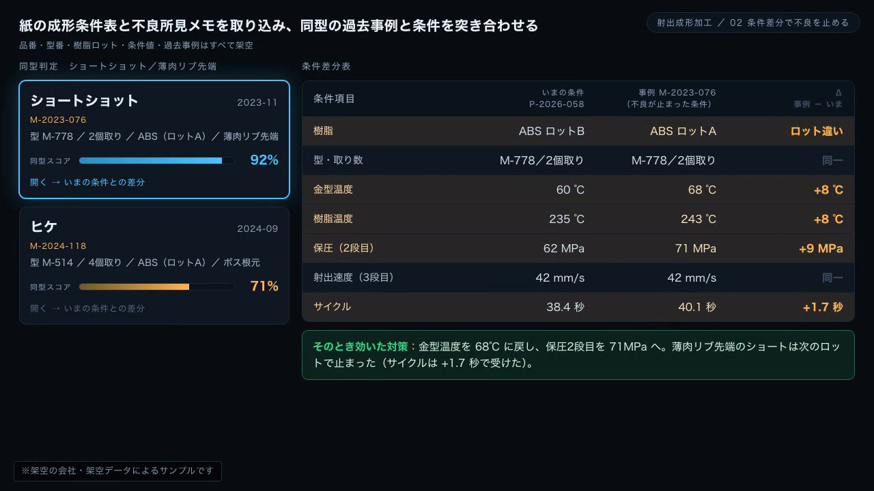

1
社内ナレッジ検索｜射出成形
条件表と不良メモを、過去の事例と照合
1 紙や口頭に散らばる課題を確認
0:21
2 条件表と不良メモを読み取る
0:27
3 同じ型の過去事例と条件を比べる
0:33
4 過去の対策と条件の差を確認
0:39
画面は架空データによる説明用デモ。実装する範囲はご相談のうえ決定。
動画を開く
カタログを開く
2
Notes:
射出成形の条件表と不良メモを、過去の事例と照合します
1. 紙や口頭に散らばる課題を確認
2. 条件表と不良メモを読み取る
3. 同じ型の過去事例と条件を比べる
4. 過去の対策と条件の差を確認
画面は架空データによる説明用デモ。実装する範囲はご相談のうえ決定。
元動画: https://lp.plus-synergy.com/menu/assets/injection.mp4
キャプチャ時刻: 21.08秒 / 27.31秒 / 33.54秒 / 39.77秒
説明本文: https://lp.plus-synergy.com/menu/
会社ロゴ: https://www.plus-synergy.com/2024renew/wp-content/themes/plus-synergy_2024renew/dist/images/logo-black.svg

Slide 3
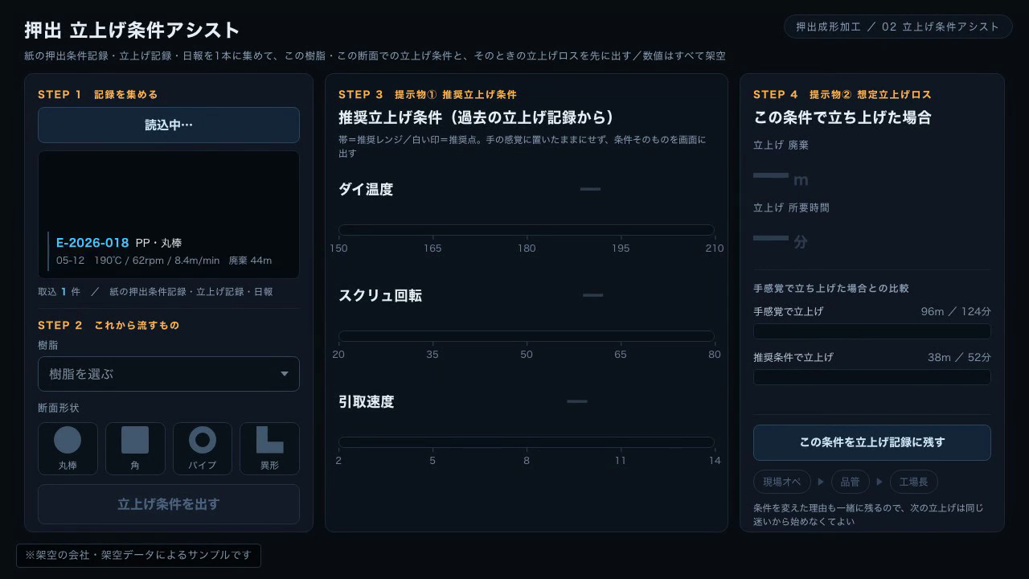
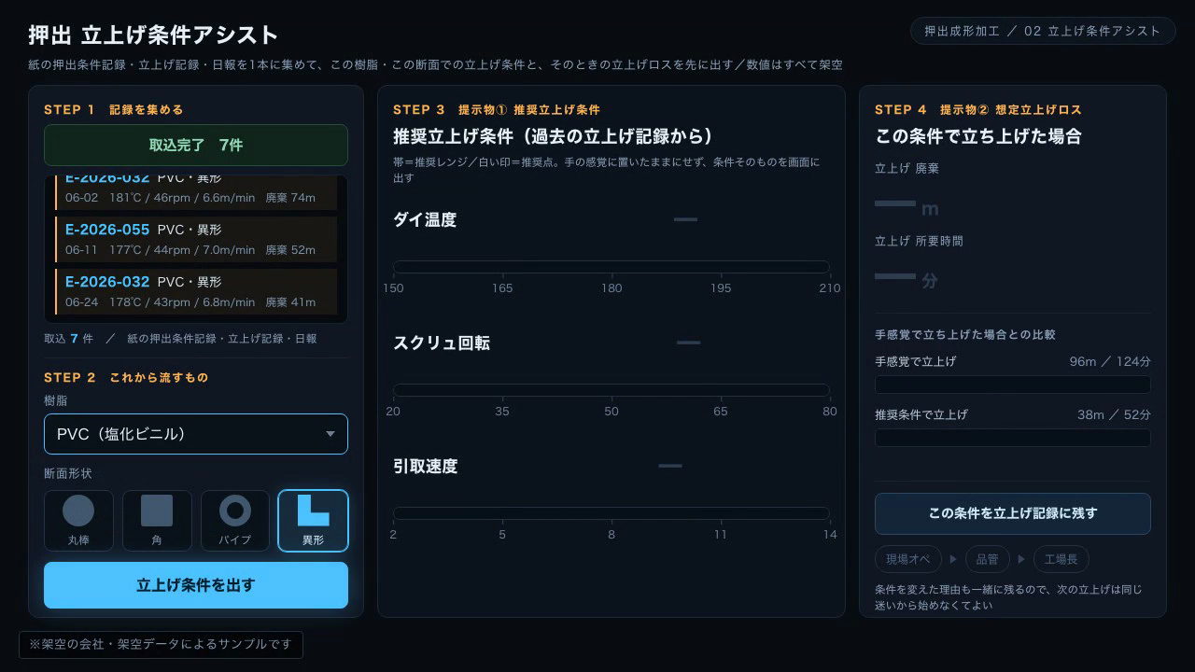
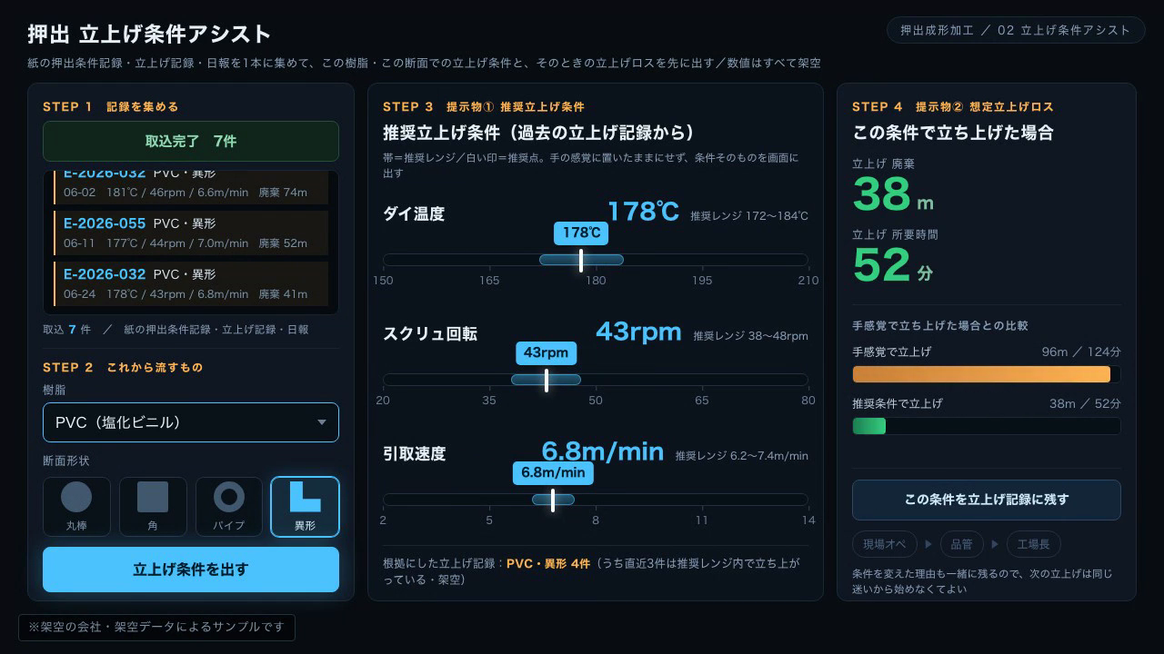
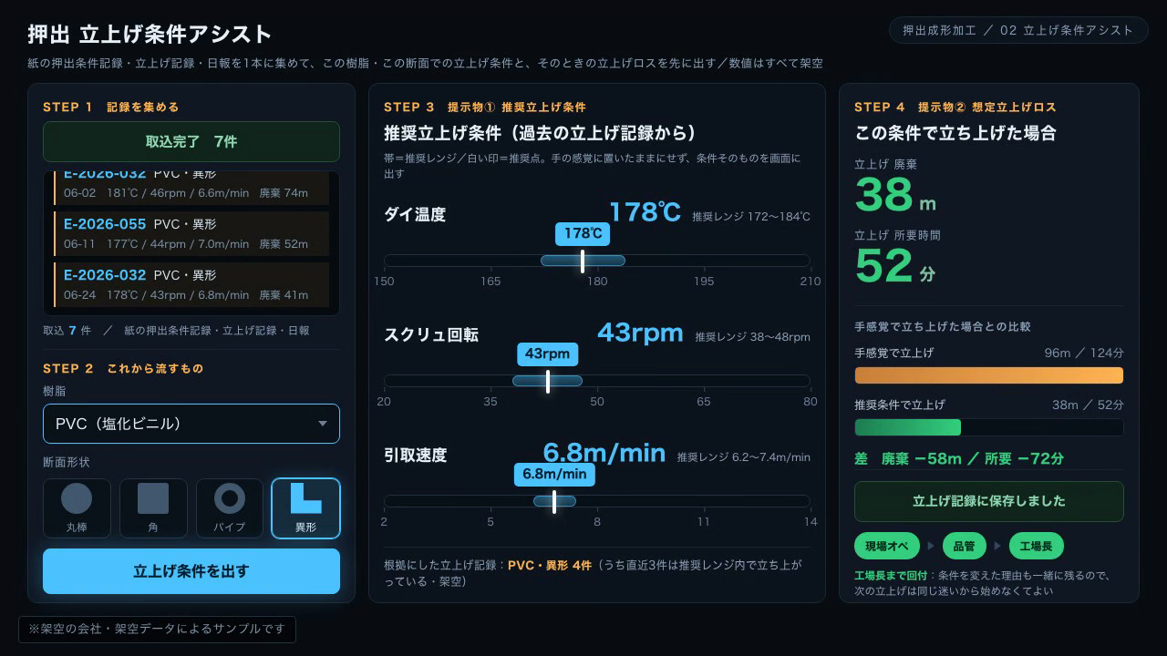
1
社内ナレッジ検索｜押出
過去の記録をもとに、立上げ条件とロスの目安を確認
1 過去の条件表と立上げ記録を読む
0:21
2 これから流す樹脂と断面を選ぶ
0:27
3 条件と立上げロスの目安を見る
0:33
4 採用した条件を記録に残す
0:39
画面は架空データによる説明用デモ。実装する範囲はご相談のうえ決定。
動画を開く
カタログを開く
3
Notes:
押出の記録をもとに、立上げ条件とロスの目安を確認します
1. 過去の条件表と立上げ記録を読む
2. これから流す樹脂と断面を選ぶ
3. 条件と立上げロスの目安を見る
4. 採用した条件を記録に残す
画面は架空データによる説明用デモ。実装する範囲はご相談のうえ決定。
元動画: https://lp.plus-synergy.com/menu/assets/extrusion.mp4
キャプチャ時刻: 21.17秒 / 27.43秒 / 33.68秒 / 39.94秒
説明本文: https://lp.plus-synergy.com/menu/
会社ロゴ: https://www.plus-synergy.com/2024renew/wp-content/themes/plus-synergy_2024renew/dist/images/logo-black.svg

Slide 4
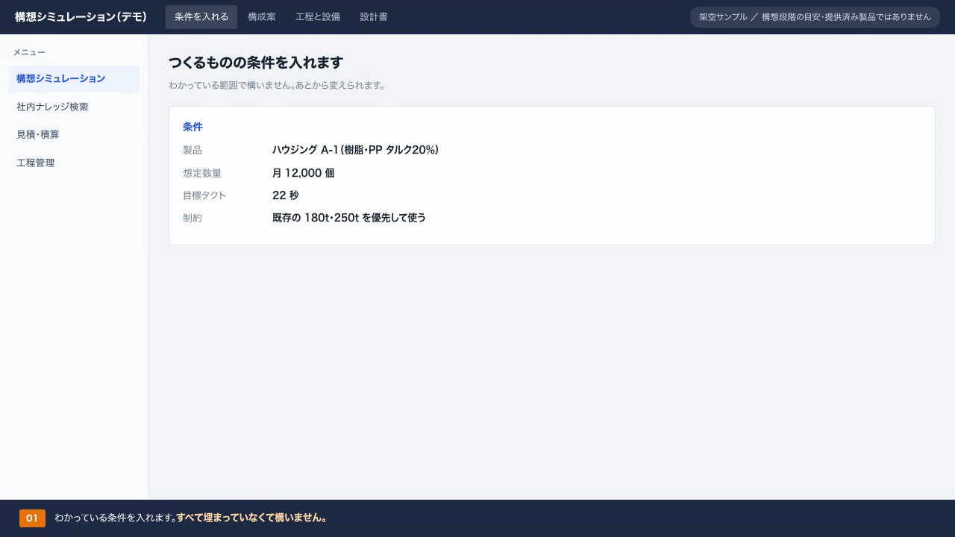
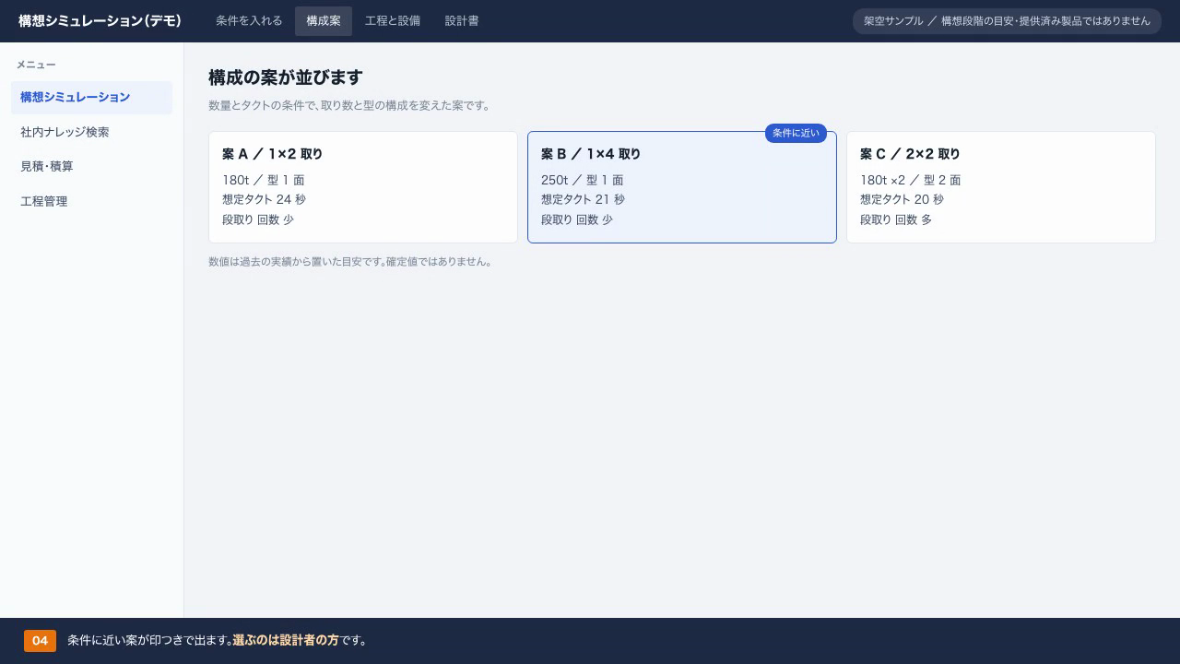
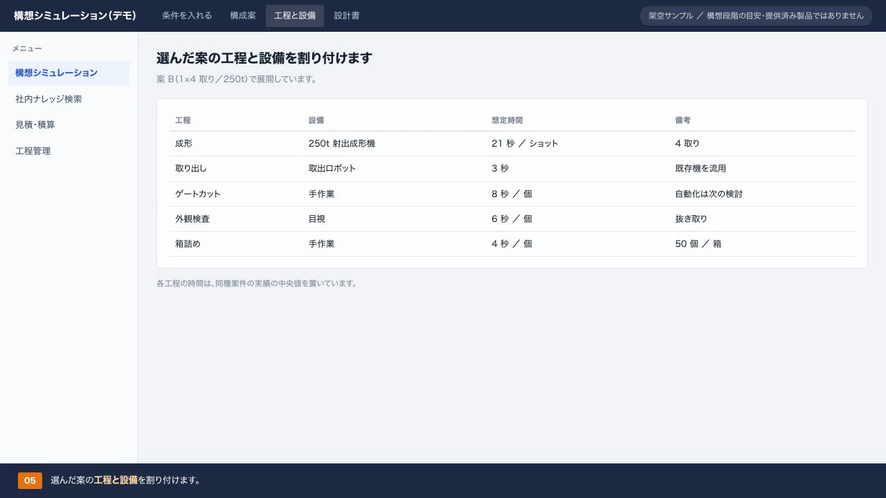
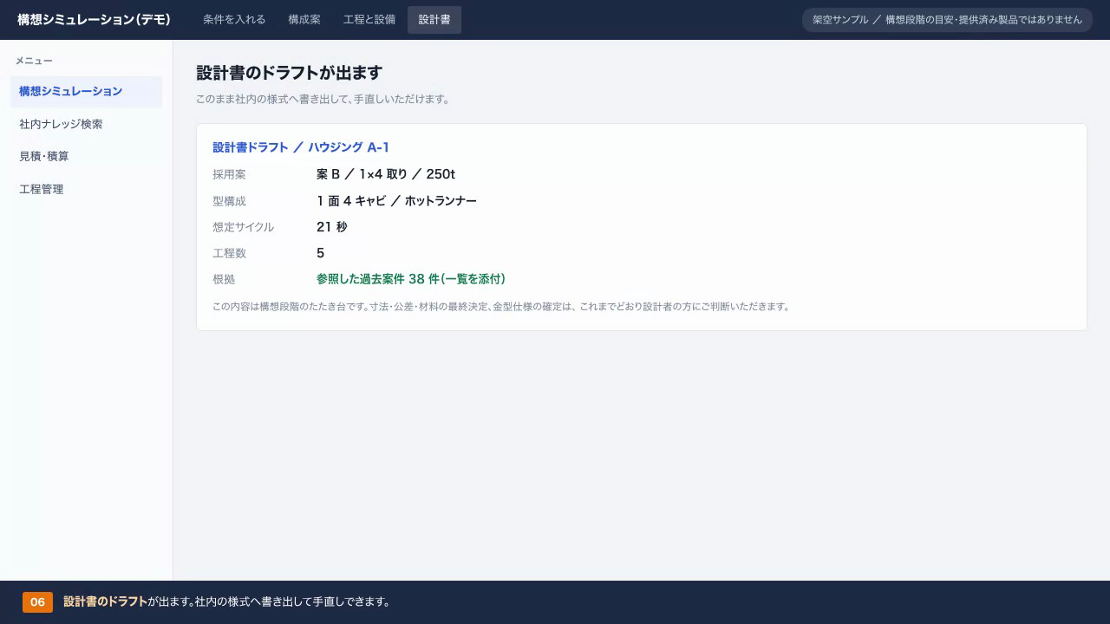
2
構想シミュレーション・設計書
構想の案を比較し、選んだ案を設計書のドラフトに整理
1 数量やタクトなどの条件を入れる
0:07
2 構成の違う案を比べる
0:24
3 選んだ案の工程と設備を確認
0:29
4 設計書のドラフトを確認
0:34
構想段階の説明用サンプル。最終の設計判断は設計者による確認が必要。
動画を開く
カタログを開く
4
Notes:
構想の案を比べ、選んだ案を設計書のドラフトにします
1. 数量やタクトなどの条件を入れる
2. 構成の違う案を比べる
3. 選んだ案の工程と設備を確認
4. 設計書のドラフトを確認
構想段階の説明用サンプル。最終の設計判断は設計者による確認が必要。
元動画: https://lp.plus-synergy.com/menu/assets/concept-simulation.mp4
キャプチャ時刻: 7.58秒 / 24.01秒 / 29.49秒 / 34.96秒
説明本文: https://lp.plus-synergy.com/menu/
会社ロゴ: https://www.plus-synergy.com/2024renew/wp-content/themes/plus-synergy_2024renew/dist/images/logo-black.svg

Slide 5
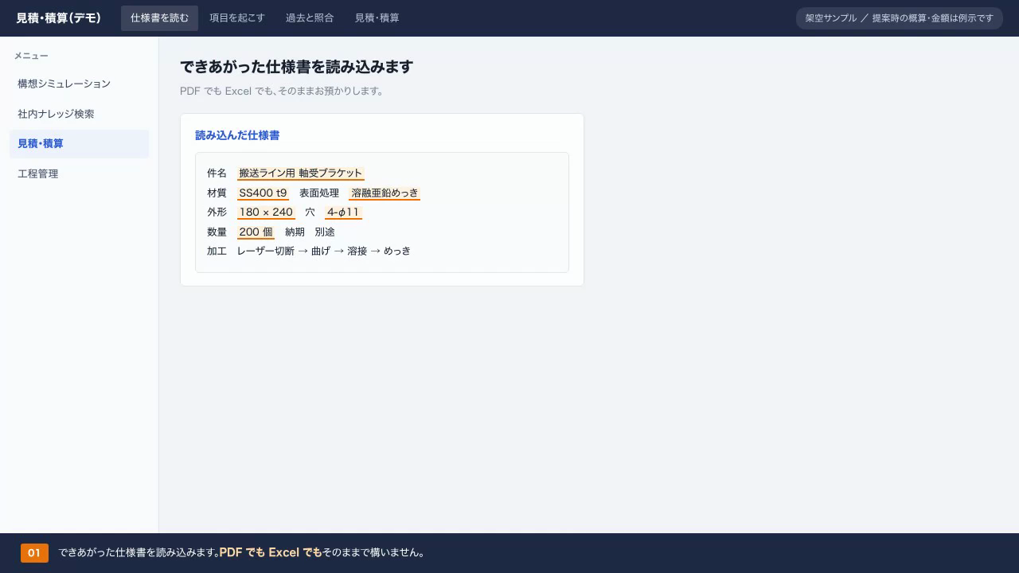
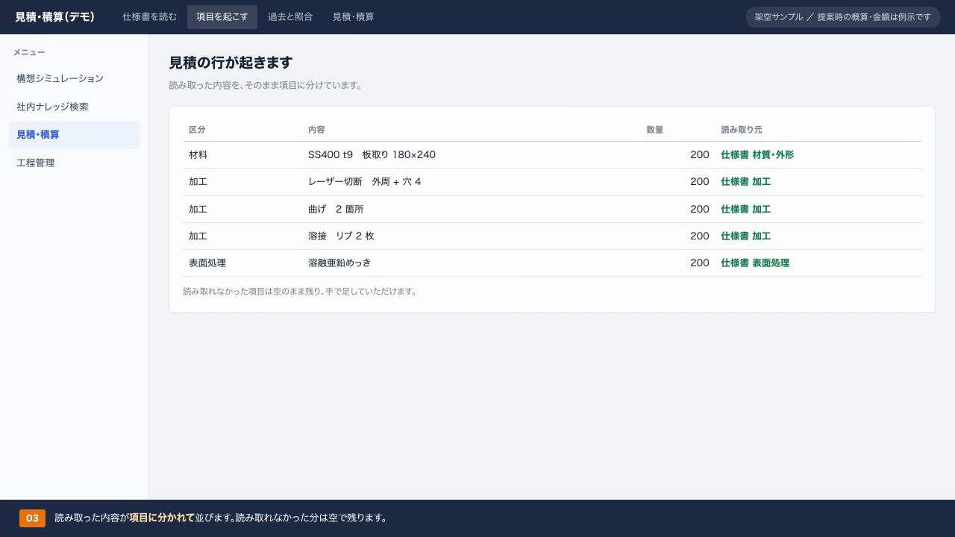
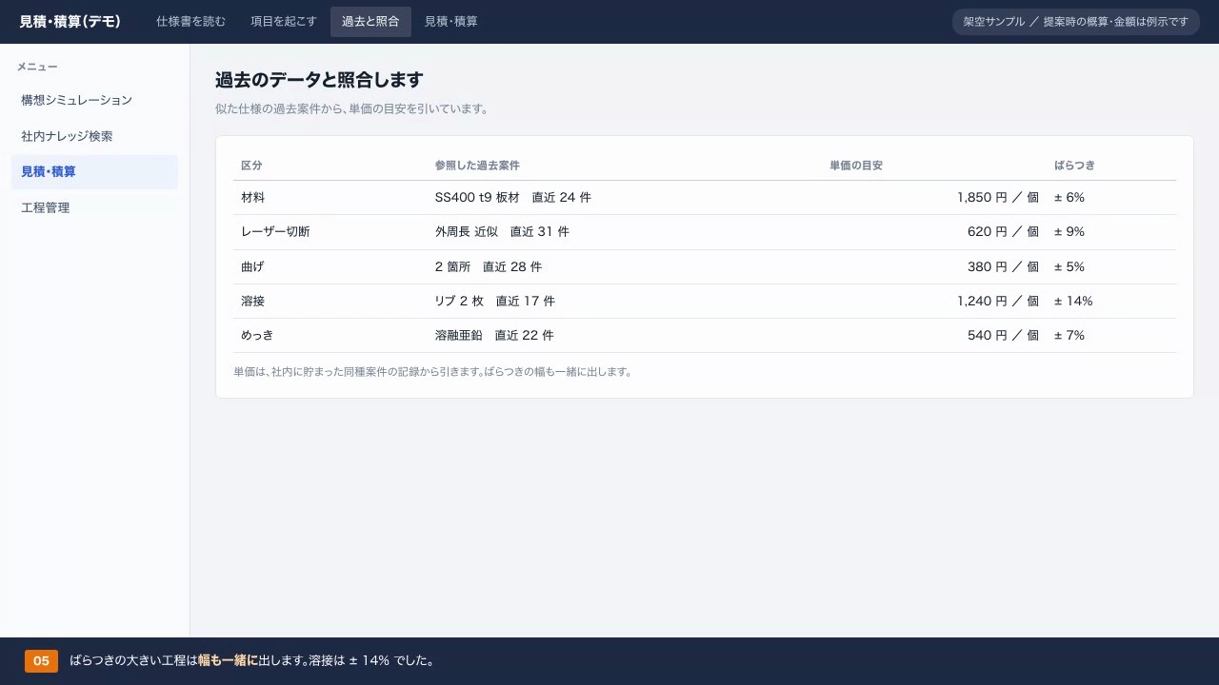
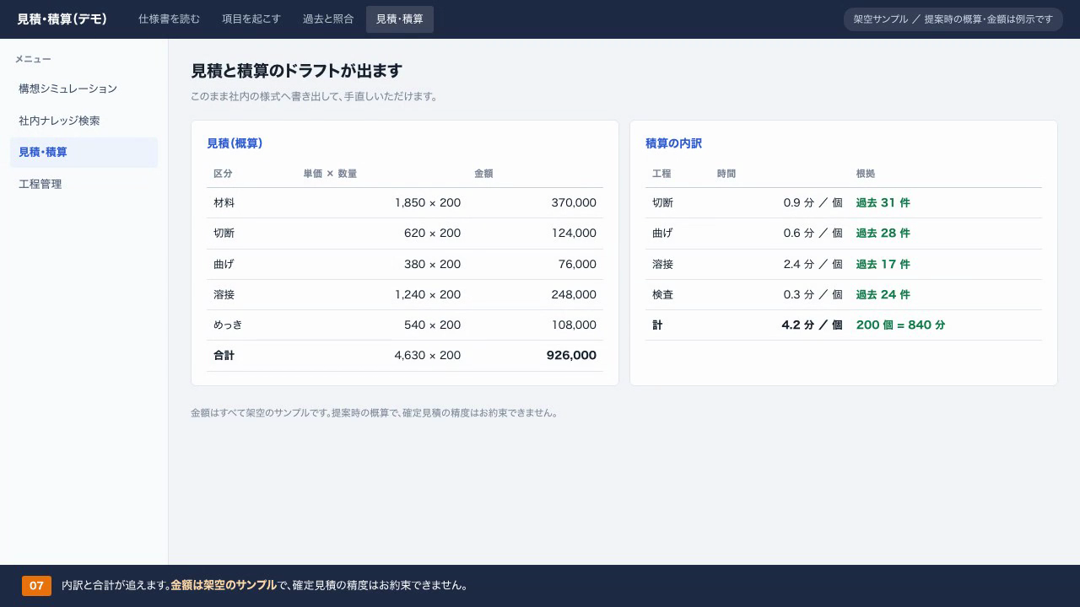
3
仕様書から見積・積算
仕様書の項目を起こし、見積と積算の内訳を確認
1 仕様書の材質・寸法・数量を読む
0:07
2 見積に必要な項目を起こす
0:19
3 類似案件の単価の目安を参照
0:31
4 見積と積算の内訳・合計を見る
0:42
数値・単価は架空のサンプル。提案時の概算であり、確定見積の精度を約束するものではない。
動画を開く
カタログを開く
5
Notes:
仕様書の項目を起こし、見積と積算の内訳を確認します
1. 仕様書の材質・寸法・数量を読む
2. 見積に必要な項目を起こす
3. 類似案件の単価の目安を参照
4. 見積と積算の内訳・合計を見る
数値・単価は架空のサンプル。提案時の概算であり、確定見積の精度を約束するものではない。
元動画: https://lp.plus-synergy.com/menu/assets/specification-estimate.mp4
キャプチャ時刻: 7.98秒 / 19.51秒 / 31.03秒 / 42.56秒
説明本文: https://lp.plus-synergy.com/menu/
会社ロゴ: https://www.plus-synergy.com/2024renew/wp-content/themes/plus-synergy_2024renew/dist/images/logo-black.svg

Slide 6
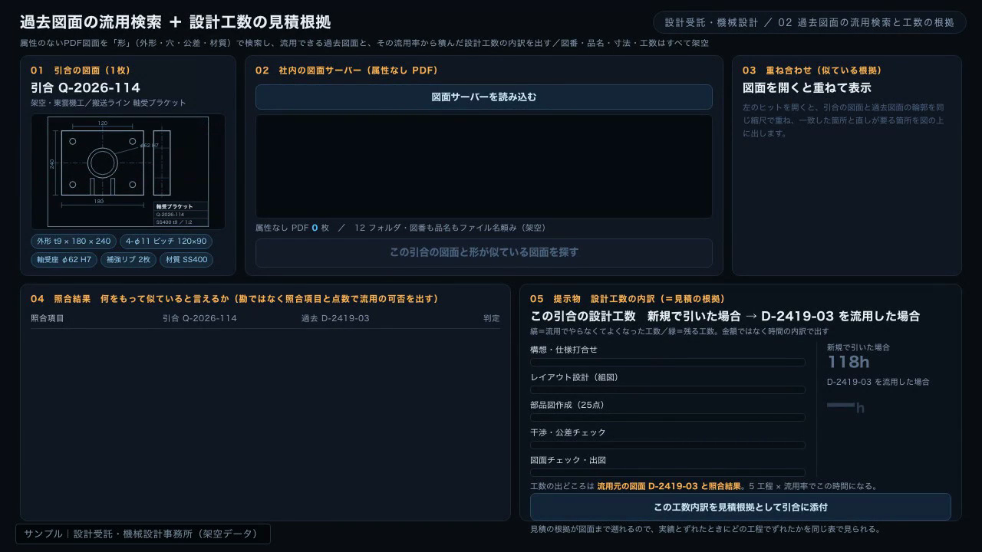
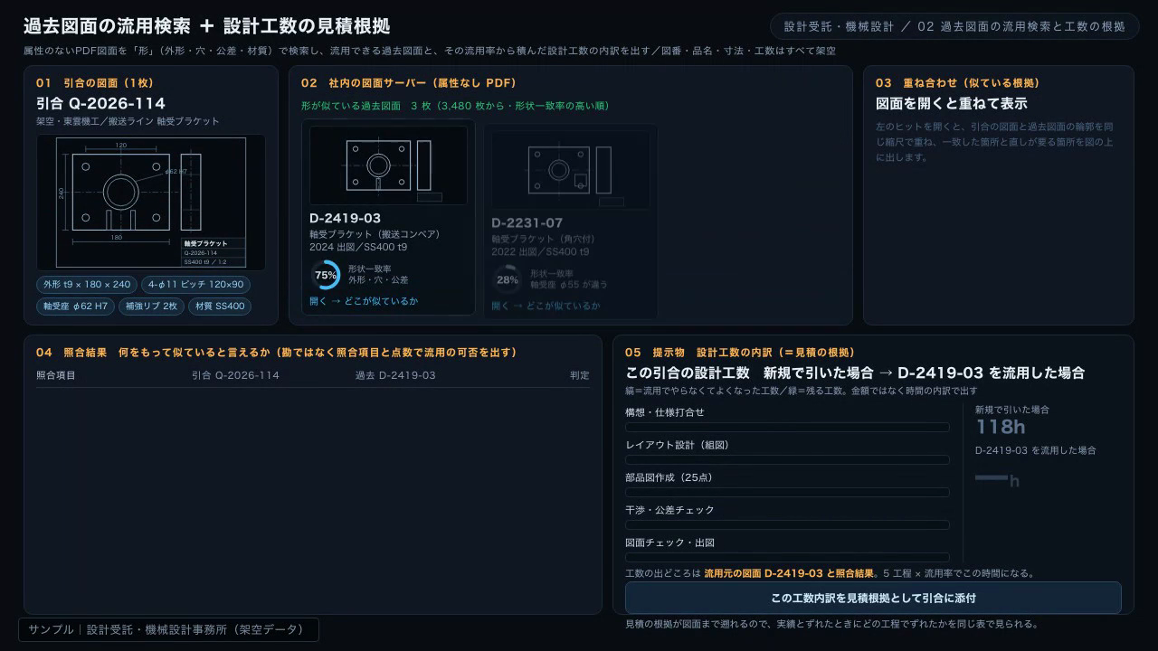
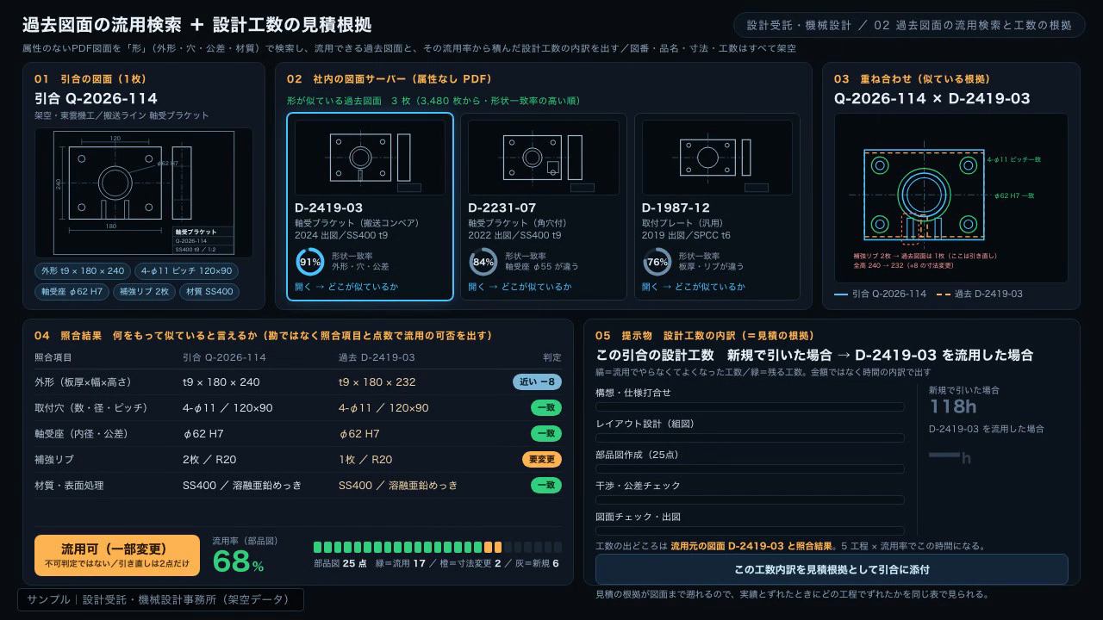
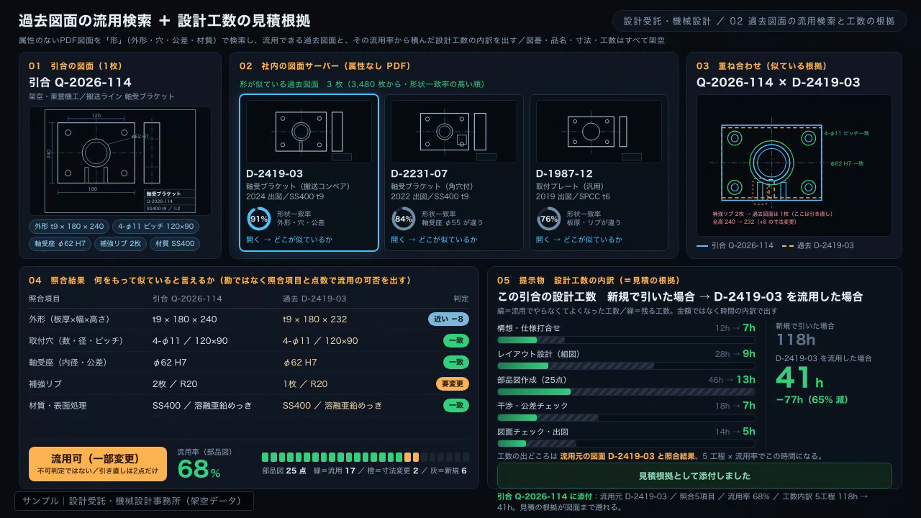
3
図面から見積・工数の確認
似た図面を照合し、工程別の工数の根拠を確認
1 引合の図面と社内図面を読み込む
0:24
2 形が近い過去図面を探す
0:29
3 寸法や形状の差を照合する
0:35
4 工程別の工数の内訳を確認
0:41
画面は架空データによる説明用デモ。実装する範囲はご相談のうえ決定。
動画を開く
カタログを開く
6
Notes:
似た図面を照合し、工程別の工数の根拠を確認します
1. 引合の図面と社内図面を読み込む
2. 形が近い過去図面を探す
3. 寸法や形状の差を照合する
4. 工程別の工数の内訳を確認
画面は架空データによる説明用デモ。実装する範囲はご相談のうえ決定。
元動画: https://lp.plus-synergy.com/menu/assets/estimate.mp4
キャプチャ時刻: 24.5秒 / 29秒 / 35秒 / 41秒
説明本文: https://lp.plus-synergy.com/menu/
会社ロゴ: https://www.plus-synergy.com/2024renew/wp-content/themes/plus-synergy_2024renew/dist/images/logo-black.svg

Slide 7
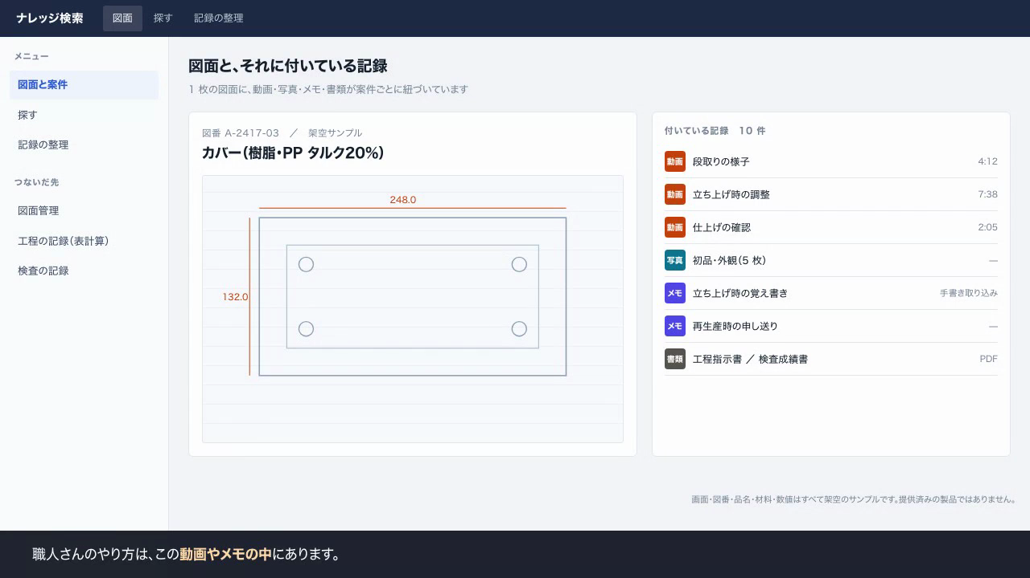
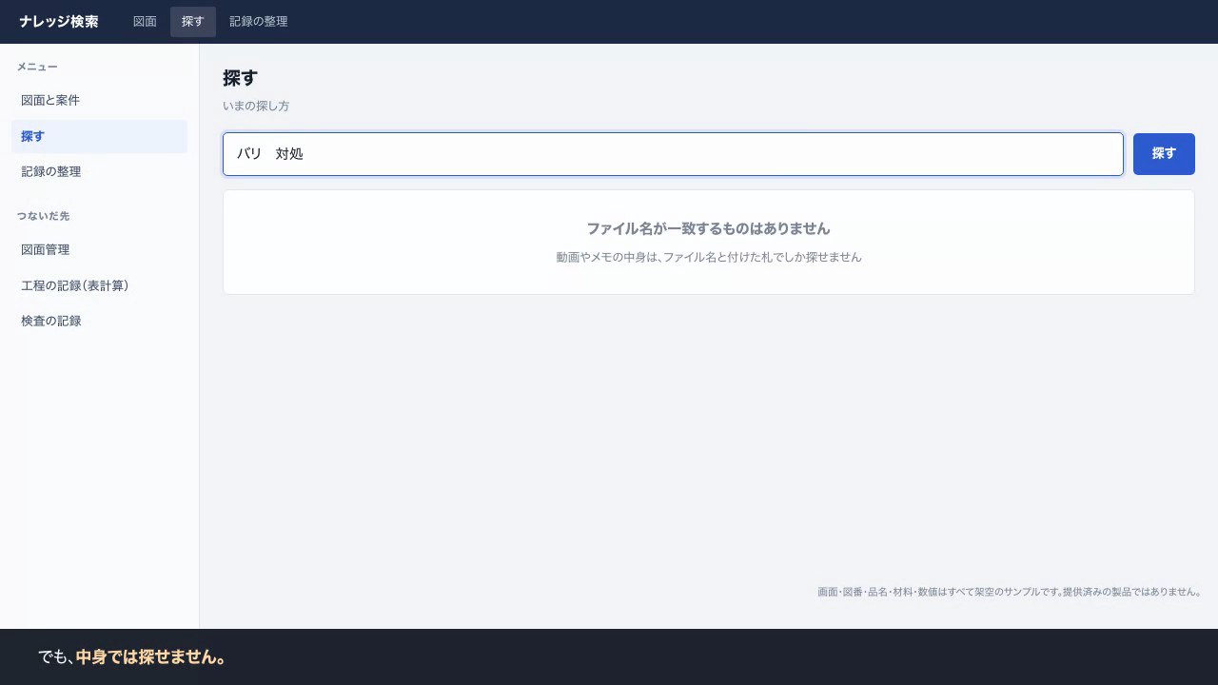
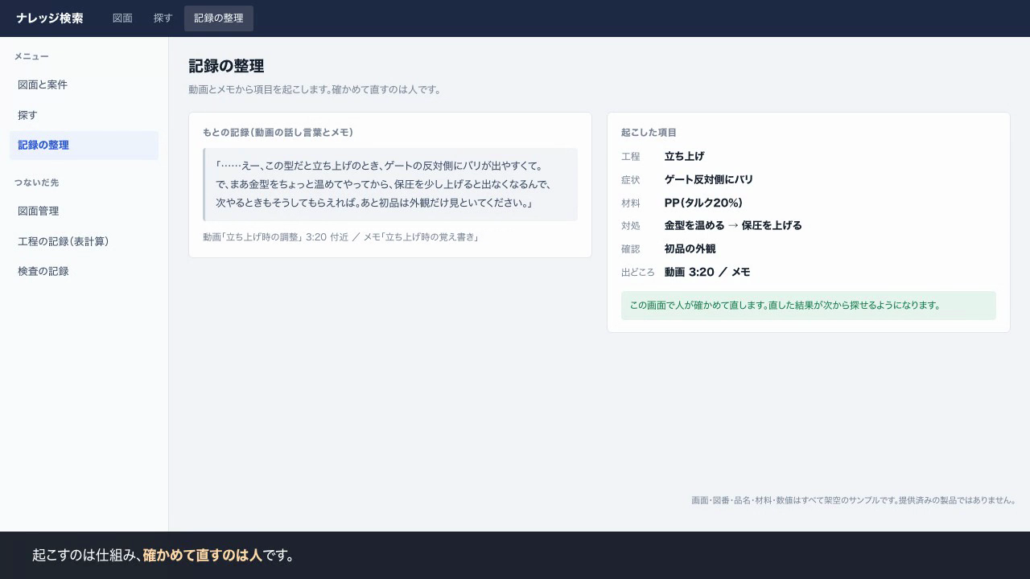
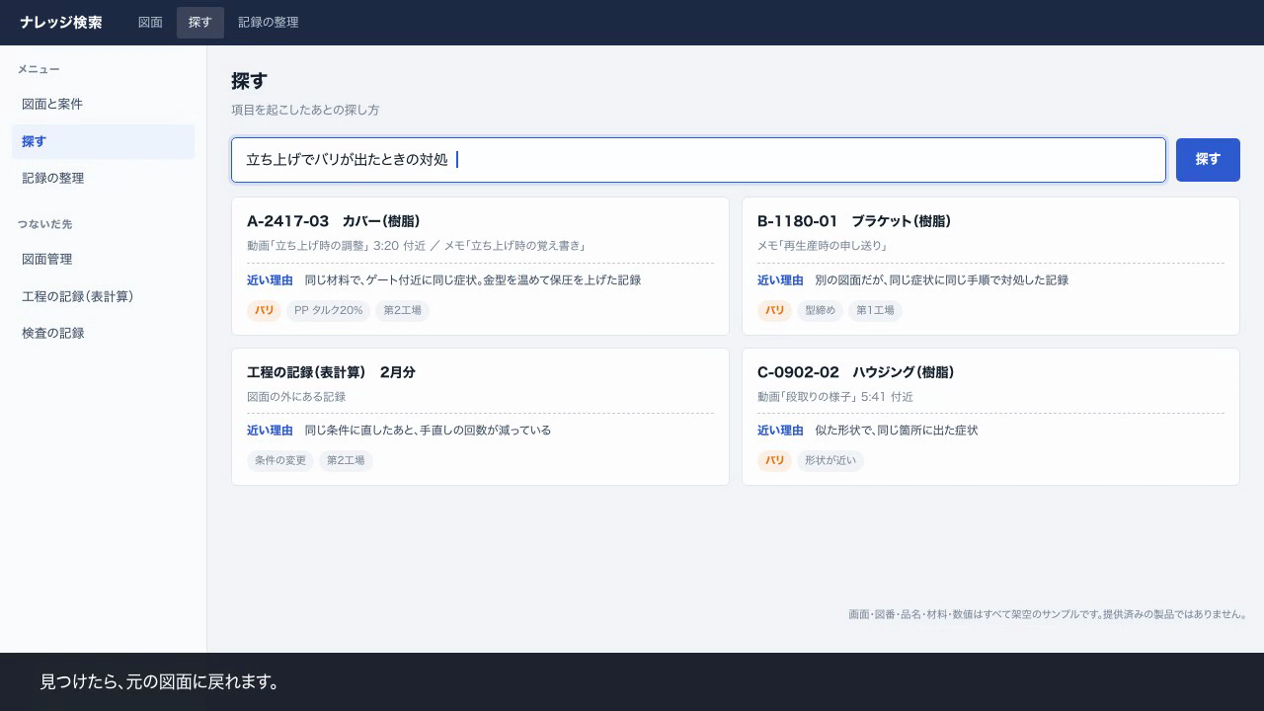
3
図面に付いた動画・メモの検索
図面に付いている動画やメモを、中身から検索
1 図面に付いている記録を確認
0:13
2 ファイル名だけでは見つからない
0:22
3 動画やメモから項目を起こす
0:42
4 中身で探し、元の図面に戻る
1:01
画面は架空データによる説明用デモ。実装する範囲はご相談のうえ決定。
動画を開く
カタログを開く
7
Notes:
図面に付いている動画やメモを、中身から探します
1. 図面に付いている記録を確認
2. ファイル名だけでは見つからない
3. 動画やメモから項目を起こす
4. 中身で探し、元の図面に戻る
画面は架空データによる説明用デモ。実装する範囲はご相談のうえ決定。
元動画: https://lp.plus-synergy.com/menu/assets/drawing-records.mp4
キャプチャ時刻: 13.33秒 / 22.95秒 / 42.2秒 / 61.45秒
説明本文: https://lp.plus-synergy.com/menu/
会社ロゴ: https://www.plus-synergy.com/2024renew/wp-content/themes/plus-synergy_2024renew/dist/images/logo-black.svg

Slide 8
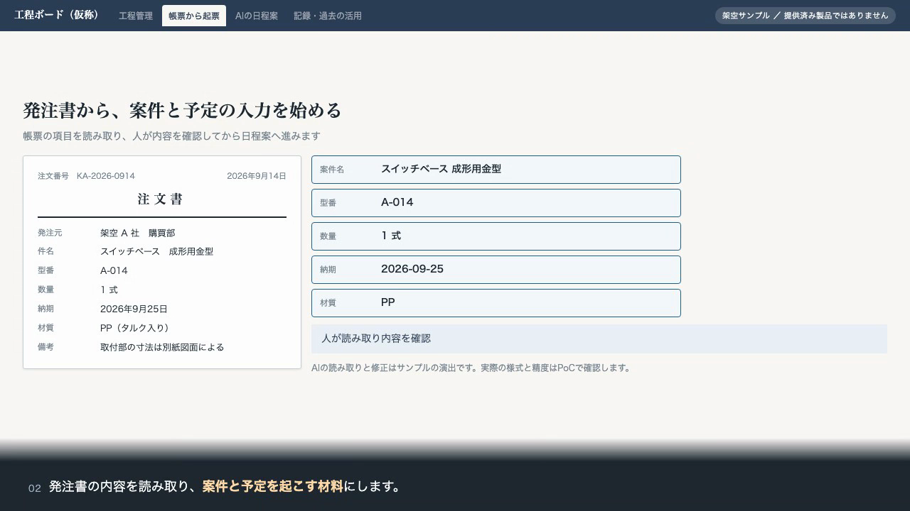
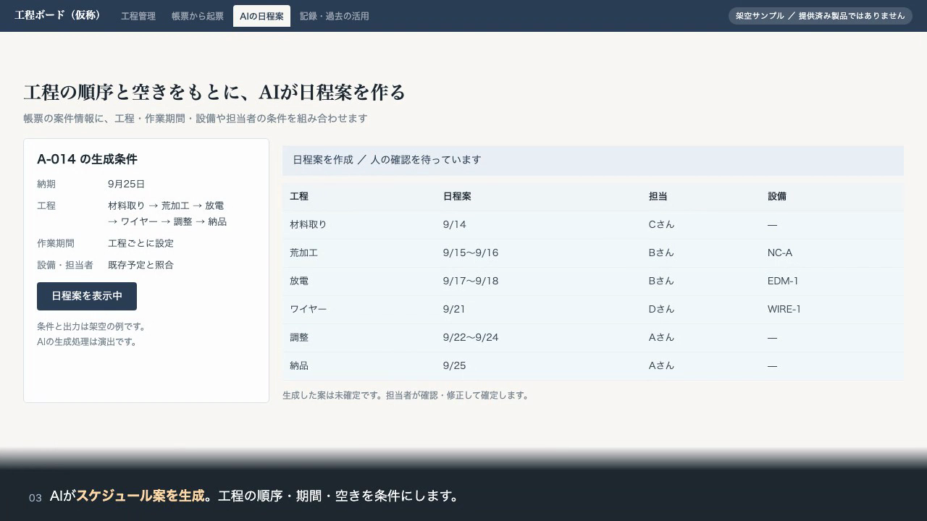
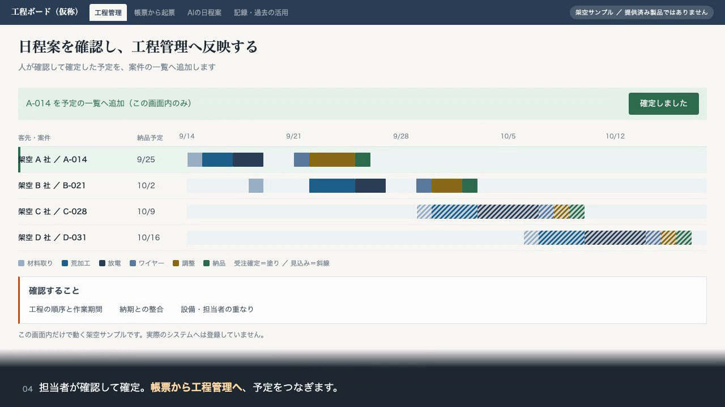
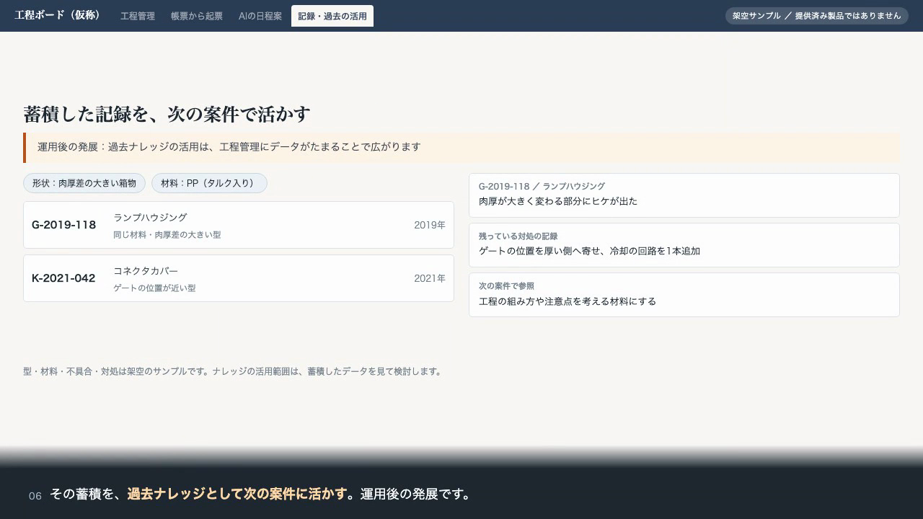
4
工程ドラフト｜帳票から日程案
帳票から日程案を作成し、人が確認して工程へ反映
1 発注書から案件の項目を読む
0:42
2 工程の順序と空きから日程案を作る
1:09
3 担当者が日程案を確認して確定
1:26
4 蓄積した記録を次の案件に活かす
1:53
画面は架空データによる説明用デモ。実装する範囲はご相談のうえ決定。
動画を開く
カタログを開く
8
Notes:
帳票から日程案を作り、人が確認して工程へ反映します
1. 発注書から案件の項目を読む
2. 工程の順序と空きから日程案を作る
3. 担当者が日程案を確認して確定
4. 蓄積した記録を次の案件に活かす
画面は架空データによる説明用デモ。実装する範囲はご相談のうえ決定。
元動画: https://lp.plus-synergy.com/menu/assets/process.mp4
キャプチャ時刻: 42.46秒 / 69秒 / 86秒 / 113.68秒
説明本文: https://lp.plus-synergy.com/menu/
会社ロゴ: https://www.plus-synergy.com/2024renew/wp-content/themes/plus-synergy_2024renew/dist/images/logo-black.svg

Slide 9
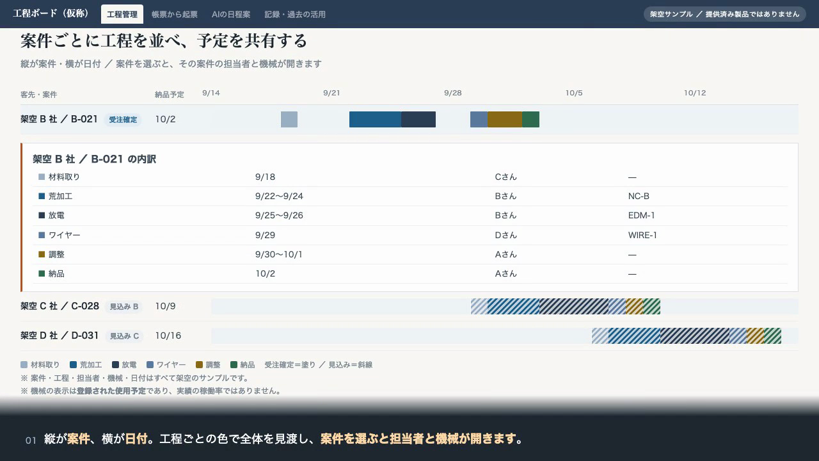
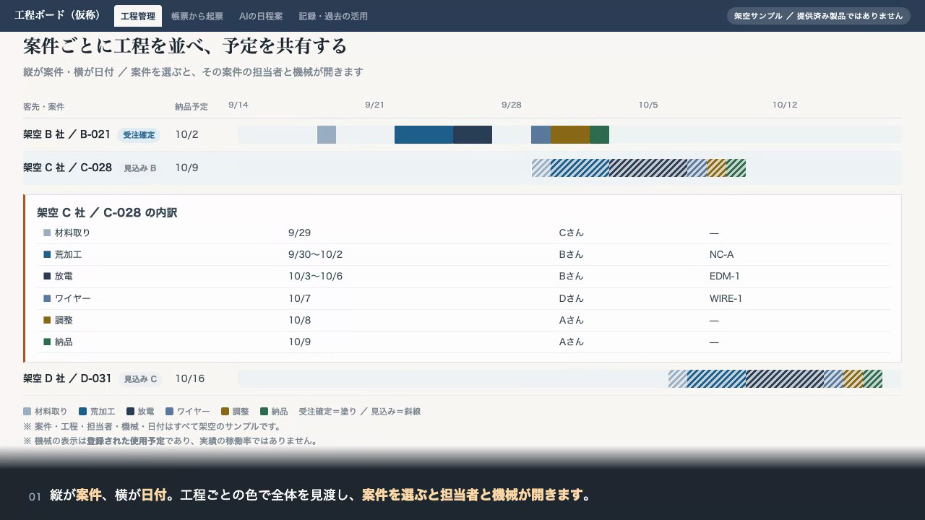
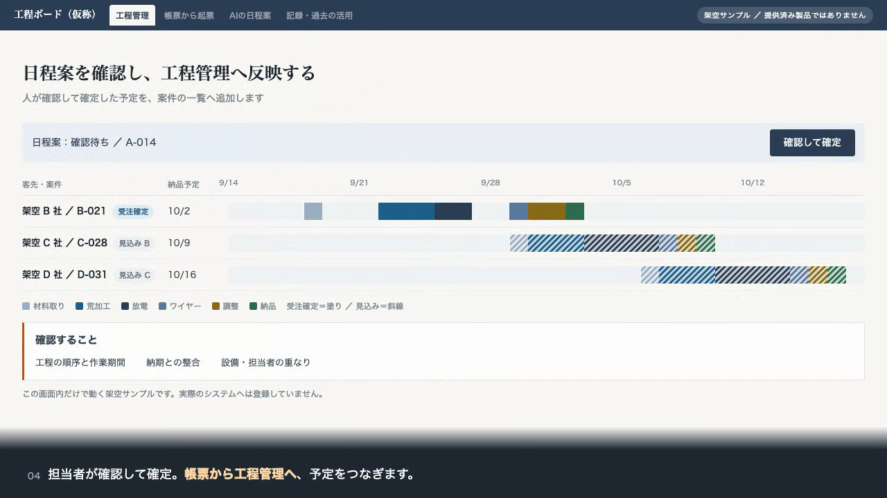
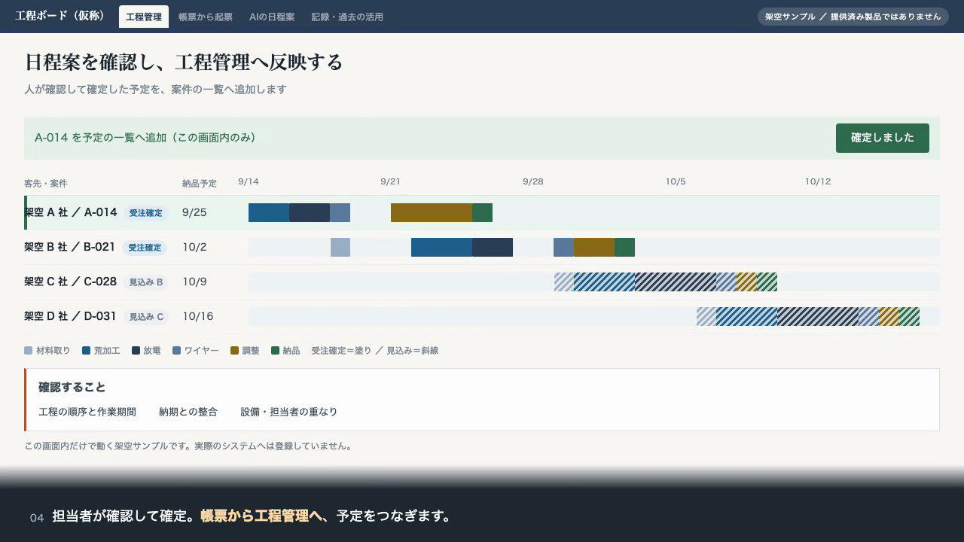
4
工程ドラフト｜案件の工程表
案件を並べた工程表で、予定と担当・設備を確認
1 案件ごとの予定を一覧する
0:20
2 案件を選んで担当と設備を見る
0:25
3 工程の順序・納期・重なりを確認
1:21
4 確定した予定を一覧に追加
1:40
画面は架空データによる説明用デモ。実装する範囲はご相談のうえ決定。
動画を開く
カタログを開く
9
Notes:
案件を並べた工程表で、予定と担当・設備を確認します
1. 案件ごとの予定を一覧する
2. 案件を選んで担当と設備を見る
3. 工程の順序・納期・重なりを確認
4. 確定した予定を一覧に追加
画面は架空データによる説明用デモ。実装する範囲はご相談のうえ決定。
元動画: https://lp.plus-synergy.com/menu/assets/process-gantt.mp4
キャプチャ時刻: 20秒 / 25.76秒 / 81.58秒 / 100.19秒
説明本文: https://lp.plus-synergy.com/menu/
会社ロゴ: https://www.plus-synergy.com/2024renew/wp-content/themes/plus-synergy_2024renew/dist/images/logo-black.svg

